Slide 1
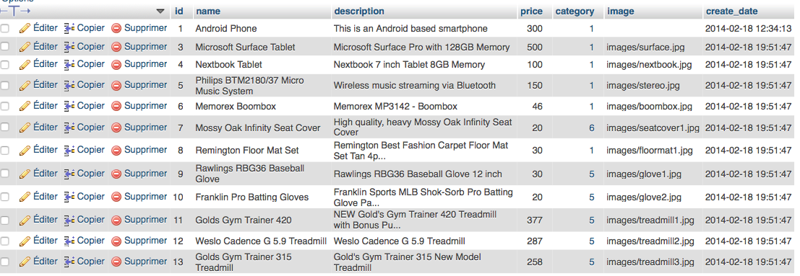

Slide 2
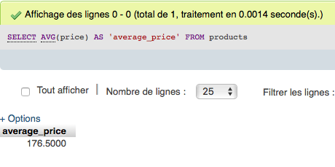
Obtenir le montant moyen

Slide 3
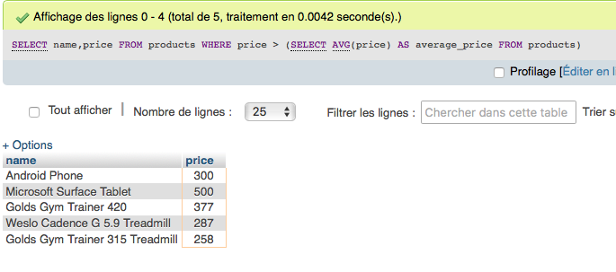
Sélectionne les produit dans le prix est plus élevé que la moyenne de la totalité des prix.

Slide 4
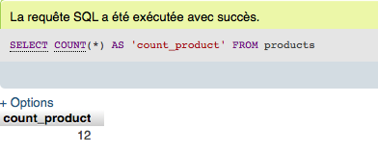
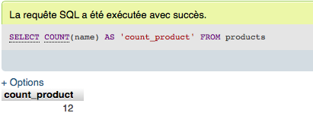
compte le nombre de ligne d’un table

Slide 5
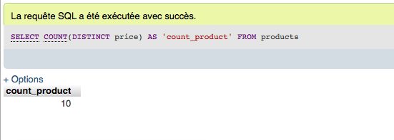
Compte le nombre de prix distinct dans une table

Slide 6
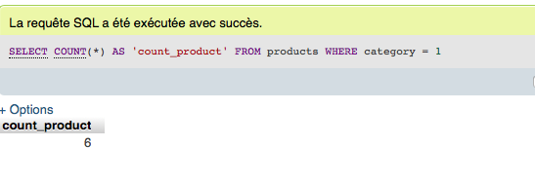
Compte les produits d’une certaine catégory

Slide 7
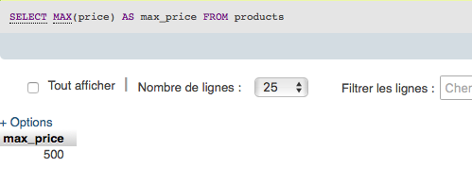
Selectionne le prix max d’une table

